Slide 1

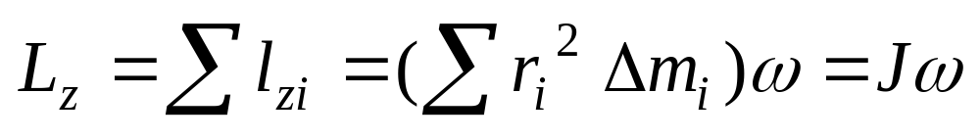
§5-3 定轴转动刚体的角动量守恒定律
一、刚体对转轴的角动量 (Angular momentum )
设刚体绕z轴作定轴转动， 体元Δm_{i}对轴的角动量
z
l_{zi} = r_{i} Δm_{i} v_{i}
或
l_{zi} = r_{i} ² Δm_{i} ω
O_{i}
·
r_{i}
v_{i}
ω 是角速度 , v_{i} = r_{i}ω 。
Δm_{i}
整个刚体对转轴的角动量
L_{z}等于转动惯量与角速度的乘积。

Slide 2
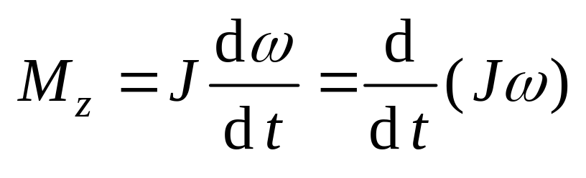
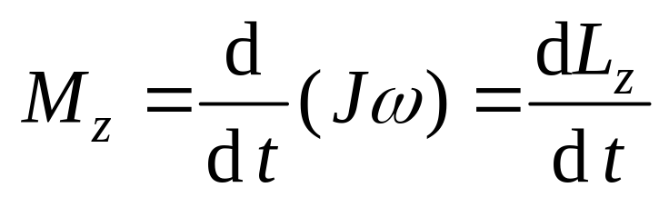
二、刚体对转轴的角动量定理
将转动定理 M_{z}=Jα 写成下面的形式:
实验表明, 此式更具普遍性。
由上式得到
刚体对转轴的角动量定理 作定轴转动的刚体对转轴的角动量的时间变化率，等于刚体相对于同一转轴所受外力的合力矩。

Slide 3
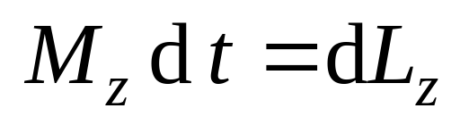
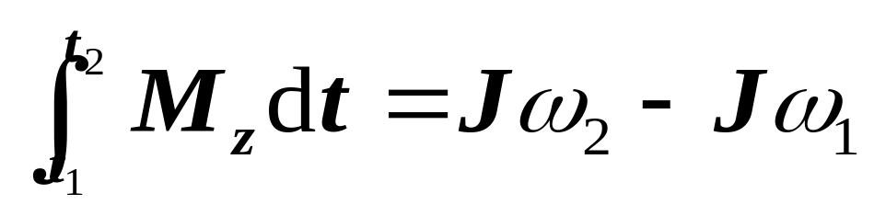
角动量定理也可以写为
M_{z} d t 称为冲量矩, 等于力矩与力矩作用于刚体的
时间的乘积。
可见，作定轴转动的刚体所受冲量矩等于刚体
对同一转轴的角动量的增量。
对上式积分得到角动量定理的积分形式

Slide 4
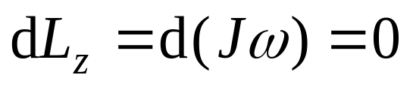
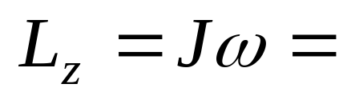
三、刚体对转轴的角动量守恒定律
在定轴转动中,如果 M_{z} = 0, 则
或
恒量
刚体对转轴的角动量守恒定律 当定轴转动的
刚体所受外力对转轴的合力矩为零时,刚体对同一
转轴的角动量不随时间变化。
刚体组绕同一转轴作定轴转动时 , 系统对转轴的
角动量保持恒定，有两种情形：一是系统的转动惯
量和角速度的大小均保持不变；另一种是转动惯量
改变 , 角速度的大小也同时改变但两者的乘积保持
不变。

Slide 5
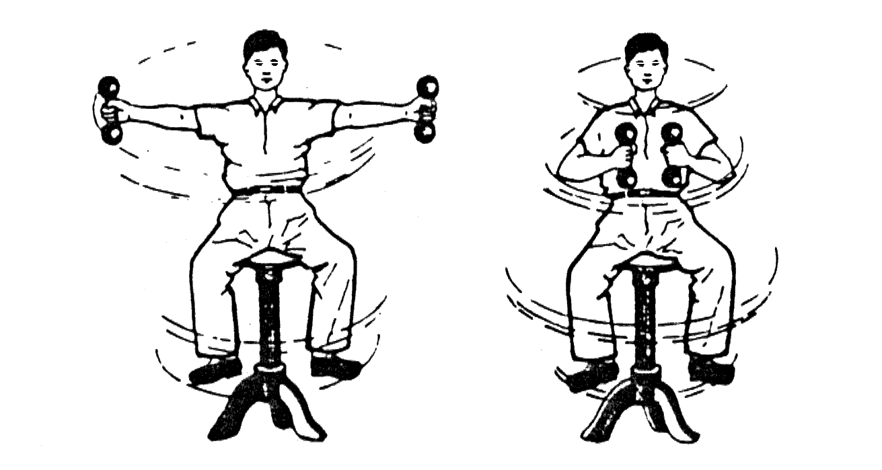
刚体对转轴的角动量守恒是经常可以见到的 ，如人手持哑铃的转动 ,芭蕾舞演员和花样滑冰运动员作各种快速旋转动作, 都利用了对转轴的角动量守恒定律。

Slide 6
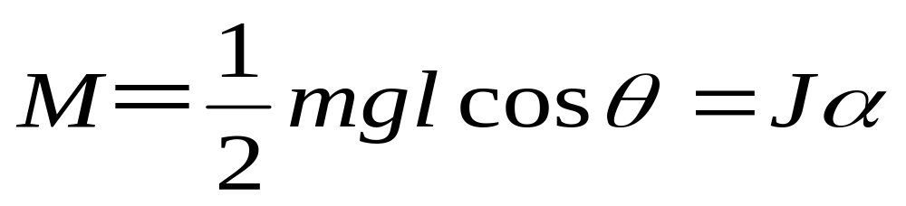
例1: 一根长为l、质量为m的均匀细直棒，一端有
一固定的光滑水平轴，可以在竖直平面内转动。最
初棒静止在水平位置，求由此下摆 θ 角时的角加速
度和角速度。
解: 棒下摆为加速过程，
外力矩为重力对O的力矩。
重力作用在棒的重心 , 当
棒处在下摆θ 角时，重力
矩为：
l/2
O
）
θ
x
P

Slide 7
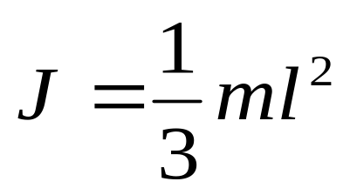
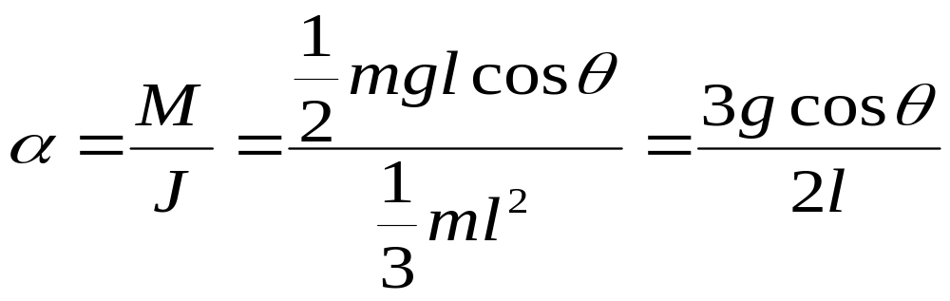
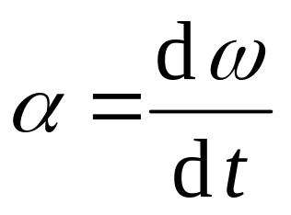
重力对整个棒的合力矩与全部重力集中作用在质
心所产生的力矩一样。因为棒绕轴O的转动惯量为：
l/2
O
）
θ
x
棒处于θ角时的角加速度为：
P
由角加速度的定义

Slide 8
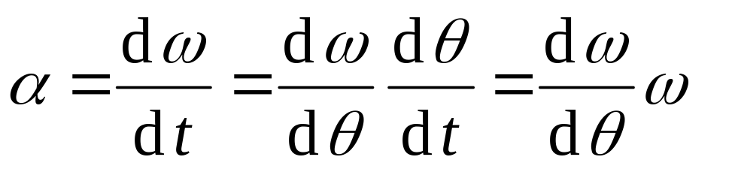
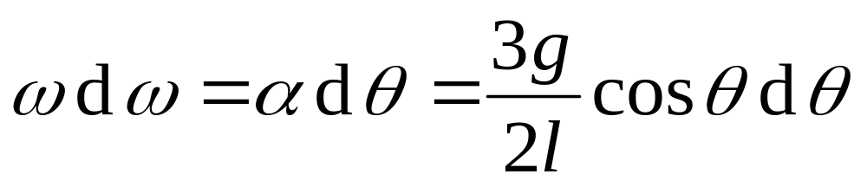
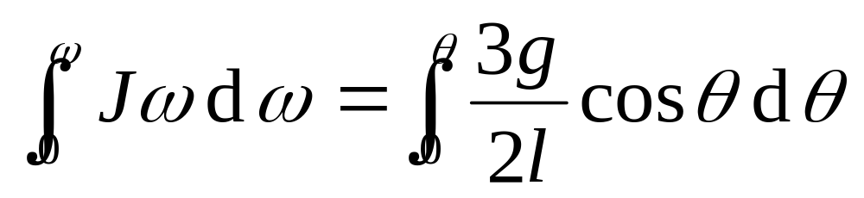
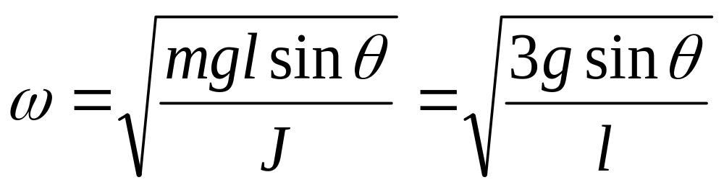
作如下变换
将上式两边积分
角速度为

